Slide 1
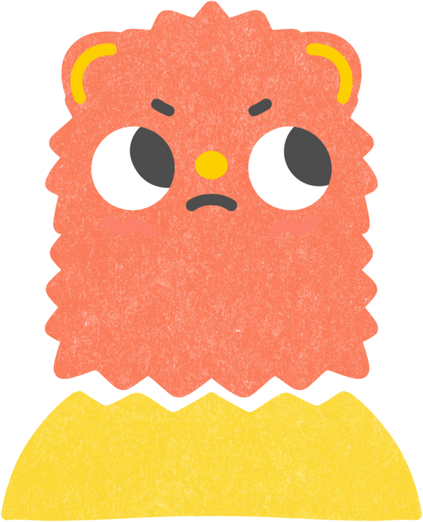

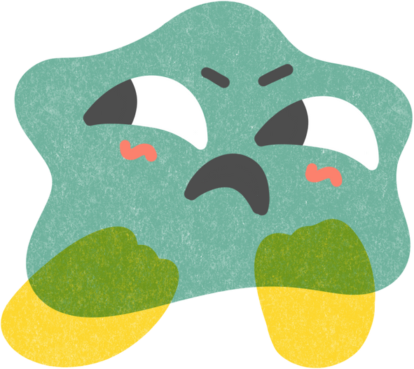

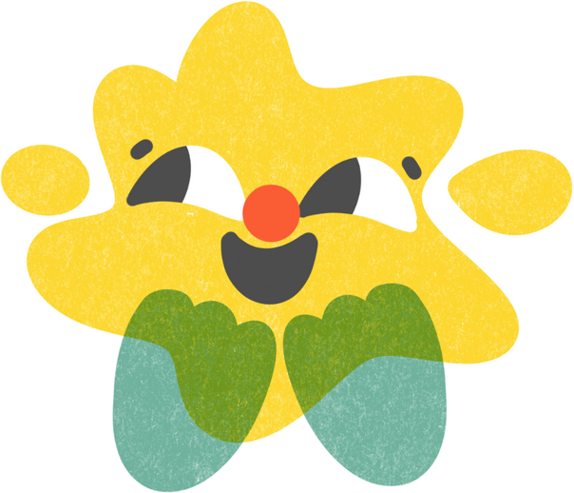



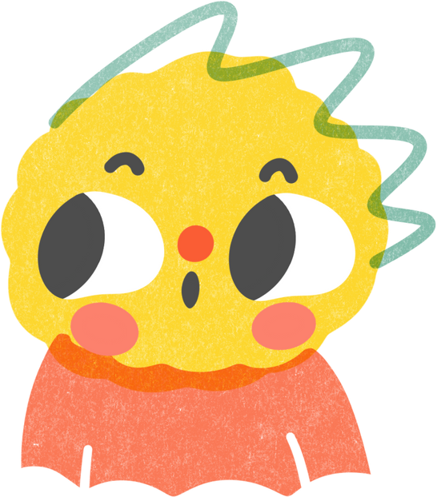
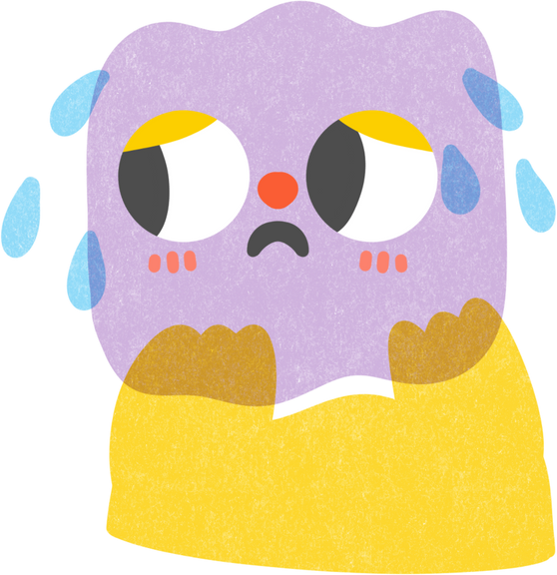
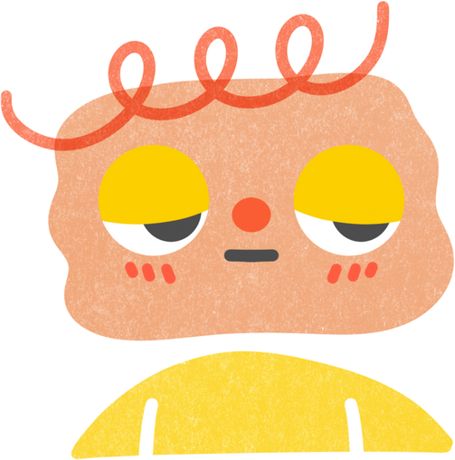

pensamientos emocionales
habilidades del pensamiento

Slide 2




¿quE SON?
Los pensamientos emocionales son ideas o creencias que surgen a partir de lo que una persona siente, más que de un análisis lógico o basado en hechos objetivos. Es decir, son pensamientos influenciados directamente por las emociones, y no necesariamente por la realidad.

Slide 3
CARACTERISTICAS DE LOS PENSAMIENTOS EMOCIONALES
Influyen fuertemente en el comportamiento y en cómo interpretamos el mundo.
Se basan en cómo te sientes, no en lo que realmente está ocurriendo.
Suelen ser automáticos e irracionales.

Slide 4


ALGUNOS EJEMPLOS SERIAN:
Miedo:
"Si tengo miedo, es porque algo malo va a pasar."
Tristeza:
"Me siento solo, así que a nadie le importo."
Enojo:
"Estoy enojado, así que debe ser culpa de los
demás."
Ansiedad:
"Siento que no puedo con esto, así que seguro voy a fallar."

Slide 5


¿POR QUÉ SON IMPORTANTES?
Porque pueden distorsionar la realidad y afectar negativamente nuestra forma de vernos a nosotros mismos, a los demás y al mundo. En psicología, especialmente en la Terapia Cognitivo-Conductual (TCC), se trabaja para identificar, cuestionar y modificar estos pensamientos emocionales por otros más realistas y equilibrados.

Slide 6


¿COMO GESTIONARLOS?
01
02
03
04
Reconocer la emoción que estás sintiendo.
Identificar el pensamiento asociado.
Cuestionar la veracidad del pensamiento
Reemplazarlo por un pensamiento más racional o equilibrado.

Slide 7
¿ALGUNA DUDA?

